Slide 1
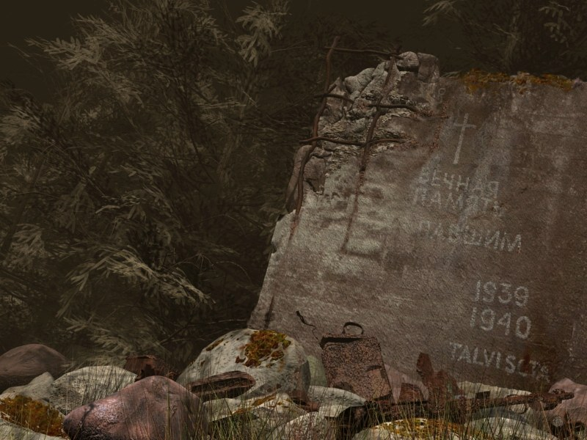
Советско – финская война
1939-1940г.г.
Презентация учителя истории МОУ «СОШ №2 г.Калининска Саратовской области»
Развиной Ираиды Ивановны.

Slide 2
План урока:
1.История взаимоотношений двух стран.
2.Официальные и неофициальные переговоры.
3.Вооружённые провокации на границе.
4.Роль западных стран в зимней войне.
5. «Линия Маннергейма»: миф или реальность?
6.Подготовка к войне. Соотношение сил.
7. Пропаганда времён войны.
8. Подписание мирного договора 12 марта 1940г.
9.Итоги войны.

Slide 3
Цель урока:
1.Какие факторы оказывали влияние на ход войны?
2. Почему эти события именуются, как зимняя война с Западом?
3. Почему историки до сих пор не могут ответить на главный вопрос: кто виноват?

Slide 4
Задачи урока:
1.Обучить работать на уроке с дополнительными материалами и источниками.
2.Развить умение анализировать события, которые оказали влияние на ход и результат войны.
3.Воспитать чувство ответственности и извлечь уроки из этой войны, которые послужили бы углублению добрососедских отношений между нашими странами.

Slide 5
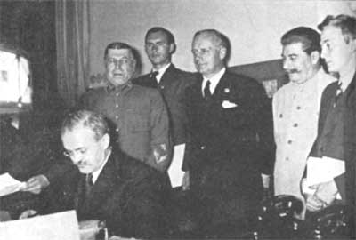
1.История взаимоотношений двух стран
С начала 15 века и до 1809г. Финляндия
находилась под властью шведов. В 1809г.
была отвоёвана Россией. А в 1917г. Получила независимость. Отношения двух стран не складывались на основе дружбы. Постоянные взаимные претензии приводили к столкновениям между странами. В 1922 г. финны совершали нападения на Советскую Карелию. В 1939 г. Финляндия по секретному протоколу оказалась в сфере влияния Советского Союза, который не видел в лице Финляндии союзника. Так как в годы первой мировой войны на стороне Германии участвовал батальон набранный из финских добровольцев. А в годы русско – японской войны лидеры финских сепаратистов пытались наладить отношения с Японией. В начавшихся условиях Второй мировой войны Советский Союз решил обезопасить свои границы на северо – западе.

Slide 6
2. Официальные и неофициальные переговоры.
Переговоры были начаты в секретном режиме, это устраивало обе стороны. 14 апреля 1938 г. в Хельсинки прибывает второй секретарь Борис Ярцев. Правительство СССР уверено, что Германия готовит боковой удар через Финляндию. И гарантий со стороны финнов, что те не пропустят немцев через свою территорию было не достаточно. СССР требовал секретного соглашения: участвовать при обороне финского побережья, строительство укреплений на Аландских островах, и получить военные базы для флота и авиации на о. Гогланде. Территориальных требований не выдвигалось. Предложение Ярцева было отвергнуто в конце августа 1938г.

Slide 7
В марте 1939г. СССР официально заявил об аренде острова
Гогланд на 30 лет.
В октябре – ноябре Финляндия была приглашена на официальные переговоры в Москву. 14 октября 1939 г. советская сторона предоставила финнам меморандум.
Обеспечение безопасности г.Ленинграда
Уверенность в том, что Финляндия будет стоять на базе дружественных отношений с СССР
Хрестоматия по Отечественной истории 1914 -1945 г.г. С.483-484

Slide 8
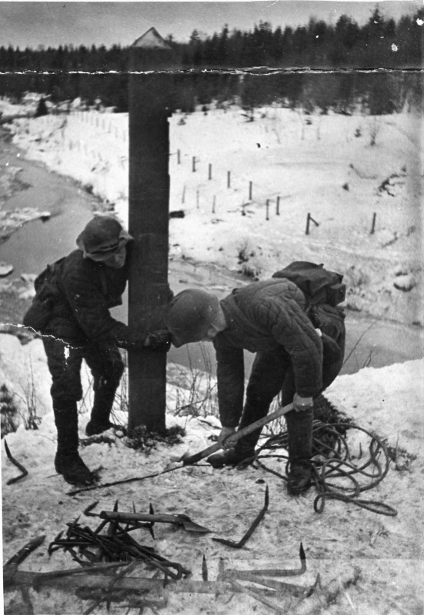
3.Вооружённые провокации на границе.
26 ноября 1939 года был обстрел финской стороны пограничного советского селения севернее Майнилы.
Было убито 4 и ранено 9 красноармейцев. Финны отрицали факт провокации со стороны своих войск, и предлагали провести двухстороннее расследование.
Почему советская сторона отказалась?
Почему финны, зная тяжёлую ситуацию решились на это? Кому была выгодна данная провокация?

Slide 9
4.Роль Западных стран в Зимней войне.
1.В ходе осенних переговоров с СССР именно покровительство Англии, США, обещания помощи со стороны Швеции, Франции, Норвегии, Италии побудило финское правительство к неуступчивости.
2. Разгром Финляндии сорвал планы англо-французов на организацию интервенции против СССР в 1939-1940 гг.

Slide 10
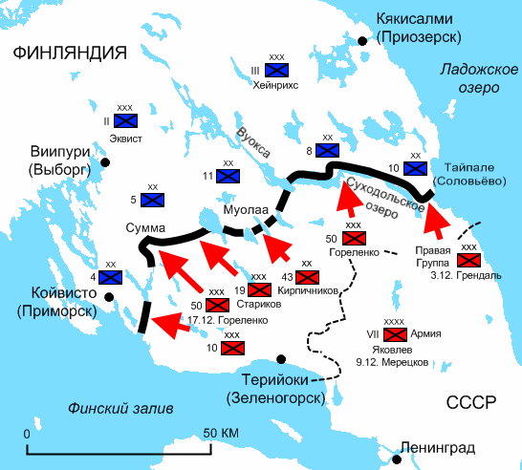
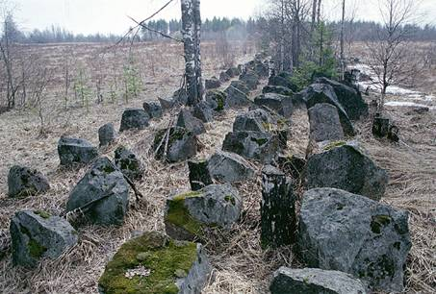
5. «Линия Маннергейма»:миф или реальность?

Slide 11
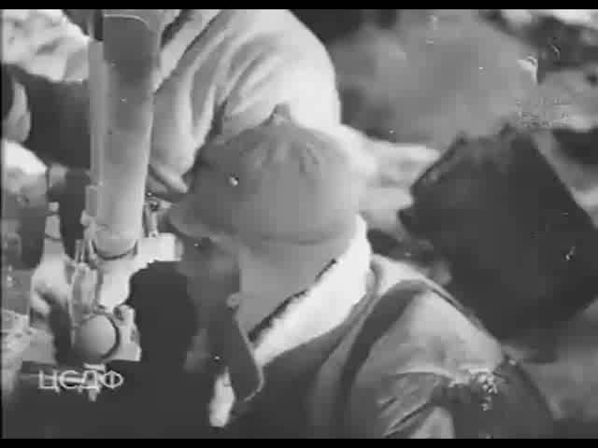
Особенности линии защиты. (видео)

Slide 12
6. Подготовка к войне. Соотношение сил.
 | расчётные дивизии | Личный состав | Орудия миномёты | Танки | Самолёты
Финская армия | 14 | 265000 | 534 | 26 | 270
Красная армия | 24 | 425640 | 2867 | 2289 | 2446
Соотношение | 1:1,7 | 1:1,6 | 1:5,4 | 1:88 | 1:9,1

Slide 13
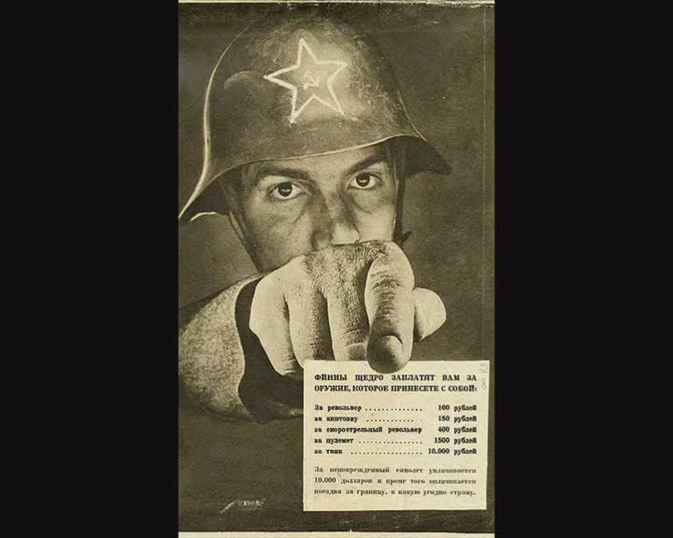
7. Пропаганда времён войны.

Slide 14
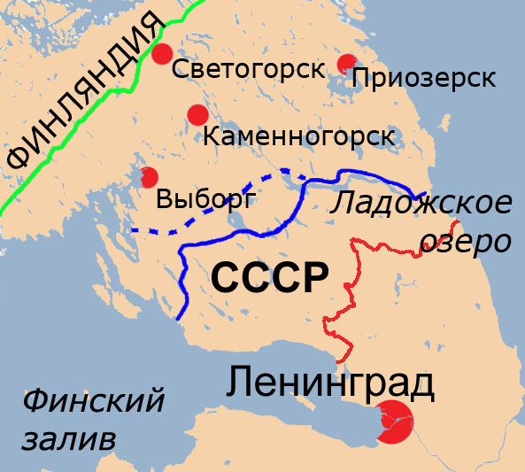
8. Подписание мирного договора 12 марта 1940г.

Slide 15
9.Итоги войны.
Категория потерь | СССР | Финляндия
1.Убитые, умершие от ран | Около 15.0000 | 19.576
2. Пропавшие без вести | 17.000 | 4.101
3.Военнопленные | Около 6.000, вернулись 5.465 | От 825 до 1.000 (вернулись около 600)
4.Раненные, контуженные, обмороженные, обожжённые | 325.000 | 43.557
5. Самолёты (шт.) | 640 | 62
6. Танки (шт.) | 650 уничтожены, 1.800 подбиты, около 1.500 вышли из строя по техническим причинам | ?
7. Потери на море | Подводная лодка «С-2» | Вспомогательный сторожевой корабль, буксир на Ладоге

Slide 16
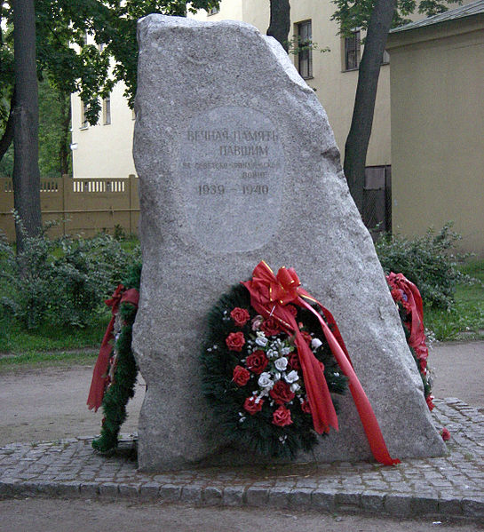
Памятник павшим в советско-финской войне в Санкт – Петербурге.

Slide 17
Источники и материалы:
1. 1. МЕМОРАНДУМ СССР ПРАВИТЕЛЬСТВУ ФИНЛЯНДИИ/ Хрестоматия по отечественной истории. 1914-1945 гг.
2.Выступление на совещании начальствующего состава по обобщению опыта боевых действий против Финляндии 17 апреля 1940 года/Сочинения в 16 томах. И.В. Сталин т.14
3.Карл Густав Маннергейм. Мемуары. Изд-во «ВАГРИУС». 1999г.

Slide 18
Источники и материалы:
4.Пакт о ненападении между СССР и Германией (пакт Молотова - Риббентропа) 23 августа 1939 г./ Хрестоматия по отечественной истории. 1914-1945 гг.
5.Использованы материалы из кн.: Советско-финская война 1939-1940 гг. Хрестоматия. Редактор-составитель А.Е.Тарас. Минск, 1999
6.Материал из свободной энциклопедии «Википедия» http://ru.wikipedia.org/wiki/

